Slide 1
Ασφάλεια Διαδικτύου
Προσέχω τις κινήσεις μου

Slide 2
Το διαδίκτυο θέλει ΠΡΟΣΟΧΗ
Για να είμαστε ασφαλείς στο διαδίκτυο πρέπει να μην ξεχνάμε κάποιους σημαντικούς κανόνες.

Slide 3
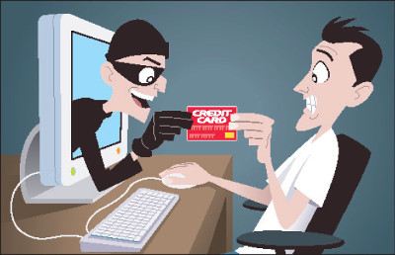
ΚΑΝΟΝΑΣ 1
Δεν πρέπει να αποκαλύπτουμε τα προσωπικά μας δεδομένα.Όπως το όνομα μας, τη διεύθυνση του σπιτιού μας,το τηλέφωνό μας και σε ποιο σχολείο πηγαίνουμε.

Slide 4
ΚΑΝΟΝΑΣ 2
Δεν ανεβάζω φωτογραφίες μου στο διαδίκτυο γιατί δεν ξέρω ποιος έχει πρόσβαση σε αυτές.Επίσης δεν ανεβάζω φωτογραφίες στο διαδίκτυο με άλλα άτομα αν δεν έχω πάρει την άδεια τούς.

Slide 5
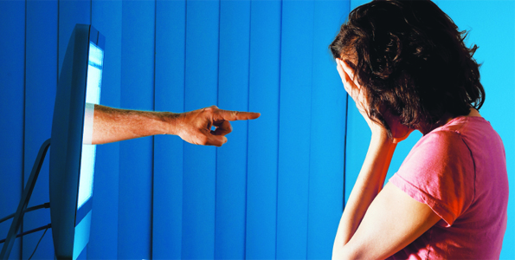
ΚΑΝΟΝΑΣ 3
Οποιαδήποτε πληροφορία ανεβάσω στο διαδίκτυο μένει πάντα εκεί για αυτό σκέφτομαι πριν ανεβάσω κάτι.Διότι μπορεί να το μετανιώσω κάποια στιγμή.

Slide 6
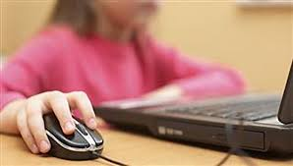
ΚΑΝΟΝΑΣ 4
Στο διαδίκτυο πρέπει να συμπεριφέρομαι πάντα όπως στον έξω κόσμο δηλαδή με καλοσύνη. Κι αυτό γιατί τα πάντα αποθηκεύονται εκεί.

Slide 7
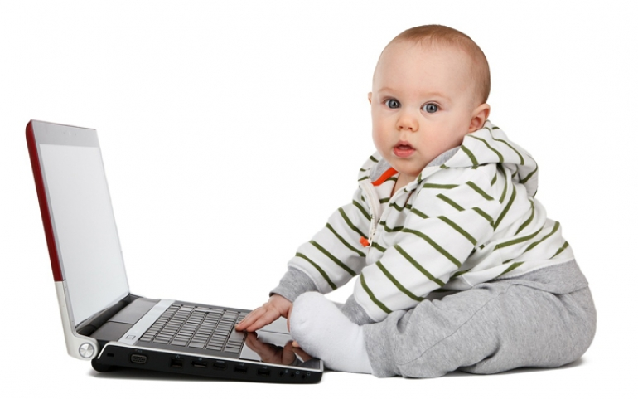
ΚΑΝΟΝΑΣ 5
Σε καμία περίπτωση δεν αφήνουμε τα μικρά σε ηλικία παιδιά μόνα τους. Είναι πολύ επικίνδυνο επειδή το διαδίκτυο θέλει μεγάλη προσοχή.

Slide 8
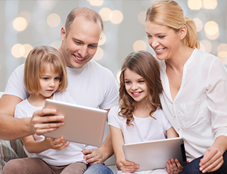
ΚΑΝΟΝΑΣ 6
Σε περίπτωση που δω κάτι στο διαδίκτυο και νιώσω άβολα ενημερώνω κάποιον ενήλικα και δεν το κρατώ μυστικό γιατί εκείνοι με την γνώση τούς μπορούν να με συμβουλέψουν.

Slide 9
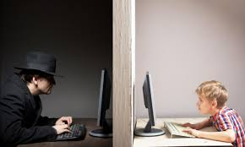
ΚΑΝΟΝΑΣ 7
Πότε δεν συναντώ κάποιον με τον οποίο είχα επικοινωνία στο διαδίκτυο γιατί δεν ξέρω ποίος μπορεί να κρύβεται από πίσω.

Slide 10
ΔΙΑΔΙΚΤΥΟ
Αυτά θα πρέπει να θυμάμαι για το διαδίκτυο για να είμαι πάντα ασφαλής.

Slide 11
ΤΕΛΟΣ

